Slide 1

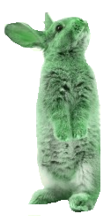

50
Gültig bis:
31.12.∞
ZEF
<NUMMER>
50.00
?.12.2019

